Slide 1
Applications Web de la rémunération Paye pour Services Supplémentaires (AWR-PSS)
Module du recommandeur

Slide 2
Votre rôle
Le rôle du recommandeur est de:
Recommander ou rejeter une demande de paye pour services supplémentaires soumise par un employé aux fins de recommandation avant l’approbation par le gestionnaire disposant de pouvoir en vertu de l’article 34 ou demander à ce que des modifications lui soient apportées.
Il s’agit d’un rôle optionnel qui dépend de la structure organisationnelle du ministère.

Slide 3
Profil d’utilisateur
Lorsque les recommandeurs accèdent à l’application pour la première fois, ils doivent remplir un court profil, qui fournira au système l’information requise pour contrôler les activités d’approbation et de traitement déclenchées lorsqu’un employé présente une demande .

Slide 4
Information pour le profil
Le profil peut être mis à jour en tout temps, et comprendra:
L’adresse courriel de l’utilisateur;
La possibilité de permettre à l’utilisateur de s’identifier lui-même en tant que recommandeur;
La possibilité d’entrer l’adresse courriel du gestionnaire qui approuvera normalement la demande de PSS (en vertu de l’article 34 de la LGFP)

Slide 5
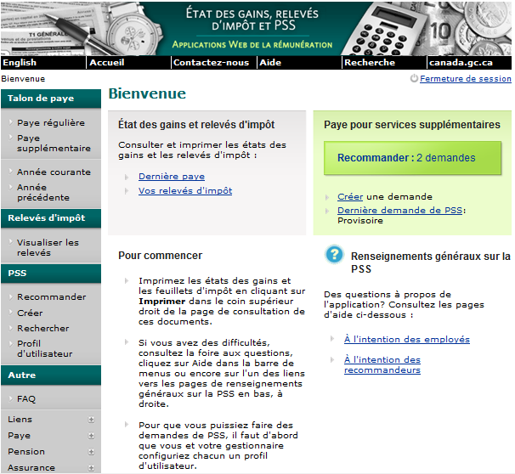
Recommander une demande de PSS
Pour accéder à une demande de PSS “En attente de Recommandation”, le superviseur sélectionne “Recommander” dans le menu PSS ou clique sur le bouton “Recommander” dans l’écran Bienvenue
Un superviseur a accès à la demande de PSS en attente de recommandation de l’employé lorsque ce dernier désigne le superviseur en tant que recommandeur dans sa demande.

Slide 6
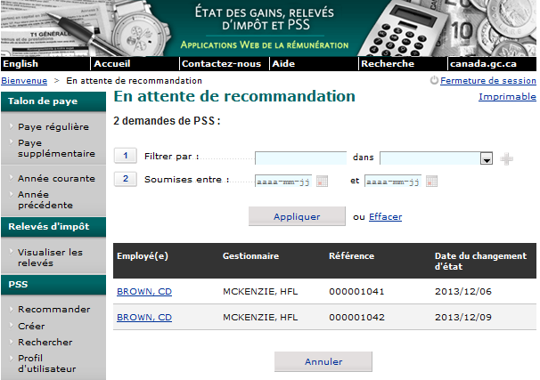
Recommandation en attente
A partir de la liste de demandes de PSS en attente de recommandation affichées à l’écran, le superviseur peut filtrer les résultats par:
Nom de famille du gestionnaire;
Nom de famille de l’employé;
La sélection d’une période au cours de laquelle les demandes ont été soumises pour recommandation.

Slide 7
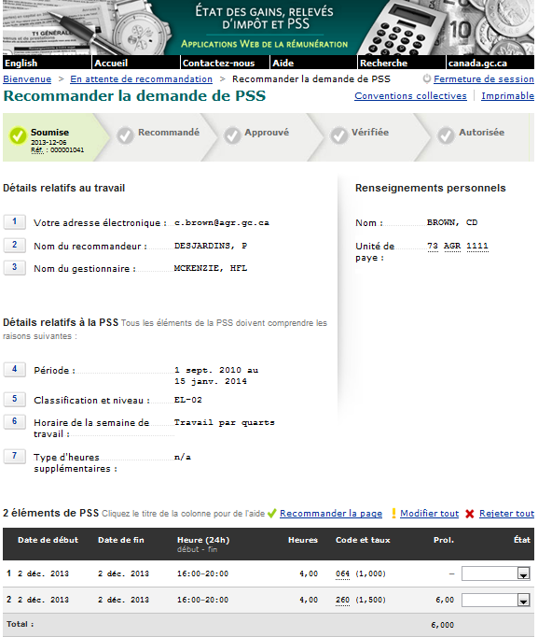
État de la demande de PSS
Dans la demande de PSS de l’employé, le superviseur peut attribuer l’état Recommandée ou Modifiée pour chacun des éléments de la demande, ou rejeter la demande en entier
Un état doit avoir été attribué à tous les éléments de la demande pour que le superviseur puisse soumettre celle-ci au gestionnaire délégué

Slide 8
États
Recommandé
Lorsque tous les éléments de la demande de PSS sont passés à Recommandé, la demande est recommandée et peut être approuvée par le gestionnaire.
Modifié
Lorsqu’un ou plusieurs des éléments de la demande de PSS sont réglés à Modifié, l’état de la demande passe à “Modifiée”.
Rejeté
L’état Rejeté indique que le recommandeur rejette la demande de PSS dans son ensemble
Une fois la demande de PSS soumise, le système transmet un avis par courriel au gestionnaire pour lui indiquer qu’une demande de PSS est en attente d’approbation.
L’état Modifié indique que le superviseur souhaite que l’employé modifie sa demande de PSS avant qu’elle puisse être recommandée.
Une raison pour une demande de modification ou de rejet doit être fournie à l’employé

Slide 9
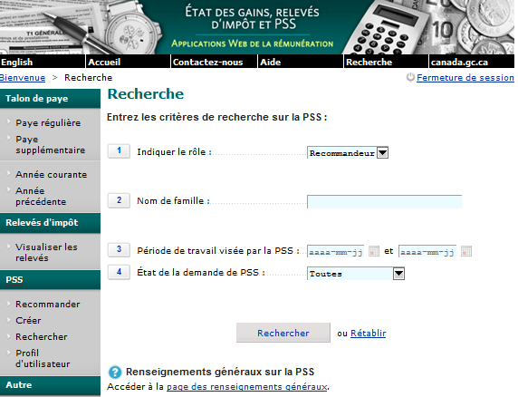
Recherche
La fonction de recherche du recommandeur permet d’afficher les demandes de PSS pour lesquelles l’employé a identifié le superviseur à titre de recommandeur.
La recherche peut être filtrée par:
Nom de famille de l’employé;
La sélection d’une période pendant laquelle les heures supplémentaires ont été travaillées;
La sélection d’un ou de plusieurs états de demande de PSS dans une liste déroulante

Slide 10
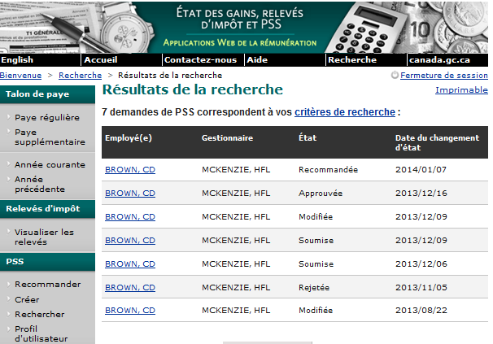
Résultats de recherche
Le superviseur peut voir une demande de PSS seulement si celle-ci possède l’un des états suivants:
Soumise;
Modifiée;
Approuvée;
Vérifiée;
Autorisée;
Rejetée;
Paiement annulé.
A l’aide de la fonction de recherche, le superviseur peut intervenir quant à une demande de PSS ayant l’état suivant:
Recommandée: Le recommandeur peut rappeler une demande de PSS recommandée.
L’option qui s’offre au superviseur pour chacune des demandes de PSS figurant dans la liste des résultats de recherche dépend de l’état courant de la demande, tel qu’affiché dans la liste.

Slide 11
FAQ – Rôle du recommandeur
Question
Réponse
Le recommandeur peut-il modifier les données entrées par un employé dans une demande de PSS?
Non. Lorsque des corrections ou des modifications doivent être apportées à une demande de PSS, le recommandeur ou le gestionnaire fait passer l’état de la demande à Modifiée et indique la raison pour laquelle il demande ces modifications.

Slide 12
Dépannage
Problème | Cause possible | Solution
Le système ne me permet pas de recommander une demande de PSS à l’écran Consulter la demande de PSS. | Un recommandeur ne peut pas recommander une demande de PSS à laquelle il a accédé au moyen de la fonction de recherche. | Une demande de PSS peut être recommandée uniquement à l’écran Recommander la demande de PSS.
Certaines demandes de PSS sont en cours et doivent être recommandées mais elles ne figurent pas dans la liste des demandes en attente de recommandations. | Il se peut que des filtres appliqués lors d’une session précédente soient toujours actifs. | Assurez-vous que les filtres ne limitent pas les résultats affichés. Sélectionnez Effacer pour enlever les filtres.
Les résultats de ma recherche ne comprennent pas la demande de PSS dont j’ai besoin. | Les résultats dépendent des critères de recherche sélectionnés. Un recommandeur ne peut accéder à la demande de PSS d’un employé que s’il a été désigné recommandeur dans cette demande. | Modifiez les critères de recherche selon vos besoins.

